Slide 1
Пряма та обернена
Теорема Вієта та їх застосування
Презентація для дистанційного навчання

Slide 2
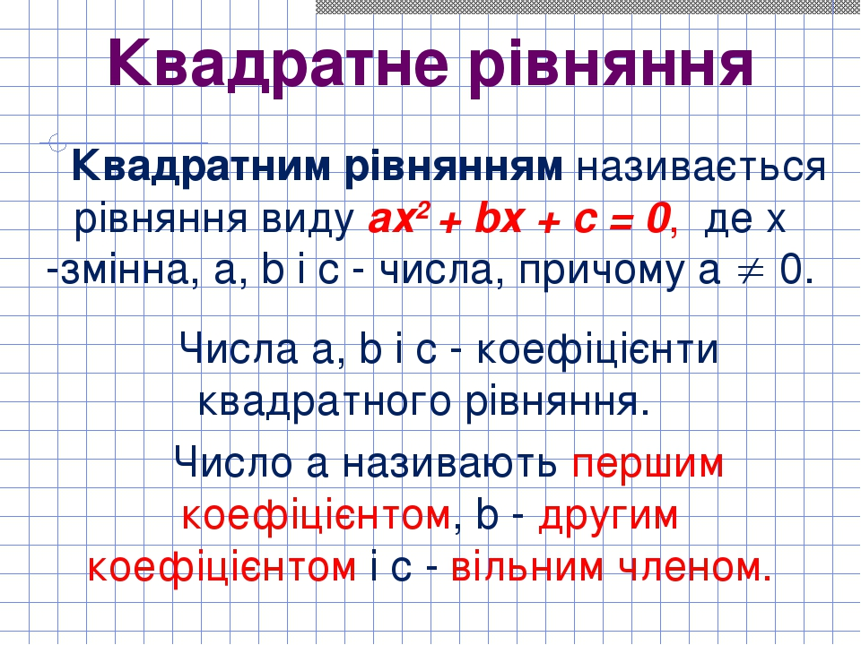
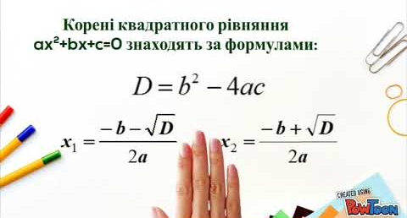
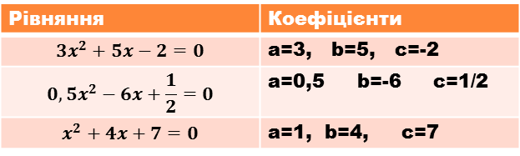
Вступ
Рівняння | Коефіцієнти
$$3x^{2}+5x−2=0$$ | a=3, b=5, c=-2
$$0,5x^{2}−6x+\frac{1}{2}=0$$ | a=0,5 b=-6 c=1/2
$$x^{2}+4x+7=0$$ | a=1, b=4, c=7
Дані квадратні рівняння ми розв’язували за допомогою дискримінанта:
Але звернемо увагу на третє рівняння. Його коефіцієнт а =1. Таке квадратне рівняння називається ЗВЕДЕНИМ . Саме цих рівнянь буде стосуватися теорема Вієта.

Slide 3
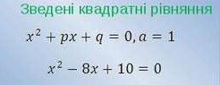
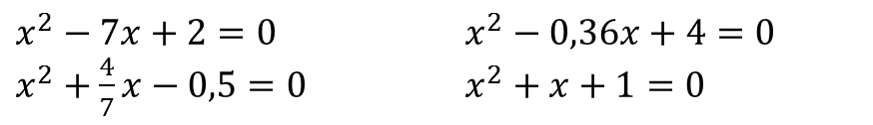

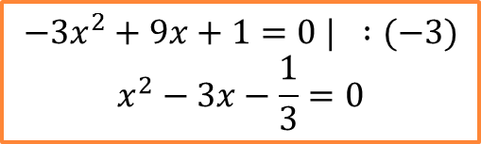
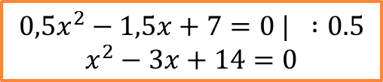
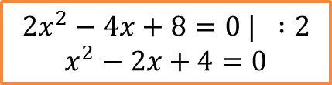
Приклади зведених рівнянь
$x^{2}−7x+2=0$$x^{2}−0,36x+4=0$
$x^{2}+\frac{4}{7}x−0,5=0$$x^{2}+x+1=0$
Будь яке повне квадратне рівняння можна зробити зведеним, поділивши його на коефіцієнт а.
Наприклад:
$$2x^{2}−4x+8=0 | :2$$
$$x^{2}−2x+4=0$$
$$−3x^{2}+9x+1=0 | :(−3)$$
$$x^{2}−3x−\frac{1}{3}=0$$
$$0,5x^{2}−1,5x+7=0 | :0.5$$
$$x^{2}−3x+14=0$$
Коли перед $x^{2}$стоїть знак –
то церівняння є зведеним ?
Отже, якщо у нас є зведене квадратне рівняння, то його можна розв’язувати за теоремою Вієта, без формул коренів і дискримінанта… Якщо рівняння не зведене, то його можна звести)))
Переходимо до теореми))

Slide 4

Теорема Вієта
Якщо x₁ і x₂ — корені зведеного квадратного рівняння x² + bx + c = 0, то
x₁+ x₂ = – b,
x₁x₂ = c ,
тобто сума коренів зведеного квадратного рівняння дорівнює другому коефіцієнту, взятому з протилежним знаком, а добуток коренів дорівнює вільному члену.

Slide 5
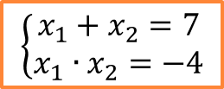



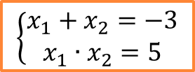

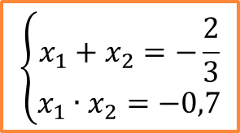
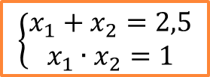
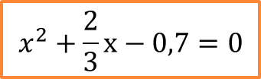
Приклад 1
x₁+ x₂ = – b,
x₁x₂ = c
Запишіть суму і добуток коренів($x_{1} i$$x_{2})$для даних рівнянь:
$$x^{2}−2,5x+1=0$$
$$\left\{\begin{aligned}x_{1}+x_{2}=2,5 \\ x_{1}∙x_{2}=1\end{aligned}\right.$$
$$x^{2}+3x+5=0$$
$$\left\{\begin{aligned}x_{1}+x_{2}=−3 \\ x_{1}∙x_{2}=5\end{aligned}\right.$$
$$x^{2}−7x−4=0$$
$$\left\{\begin{aligned}x_{1}+x_{2}=7 \\ x_{1}∙x_{2}=−4\end{aligned}\right.$$
$$\left\{\begin{aligned}x_{1}+x_{2}=−\frac{2}{3} \\ x_{1}∙x_{2}=−0,7\end{aligned}\right.$$
$$x^{2}+\frac{2}{3}x−0,7=0$$

Slide 6
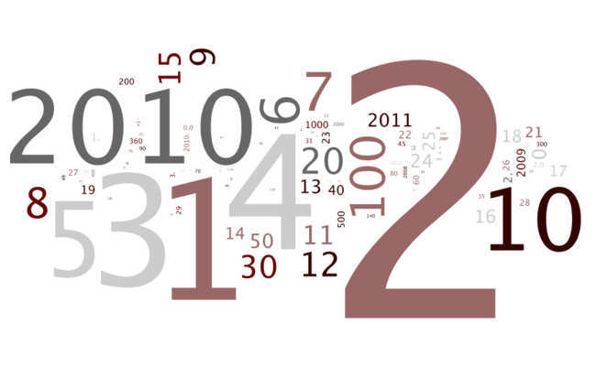
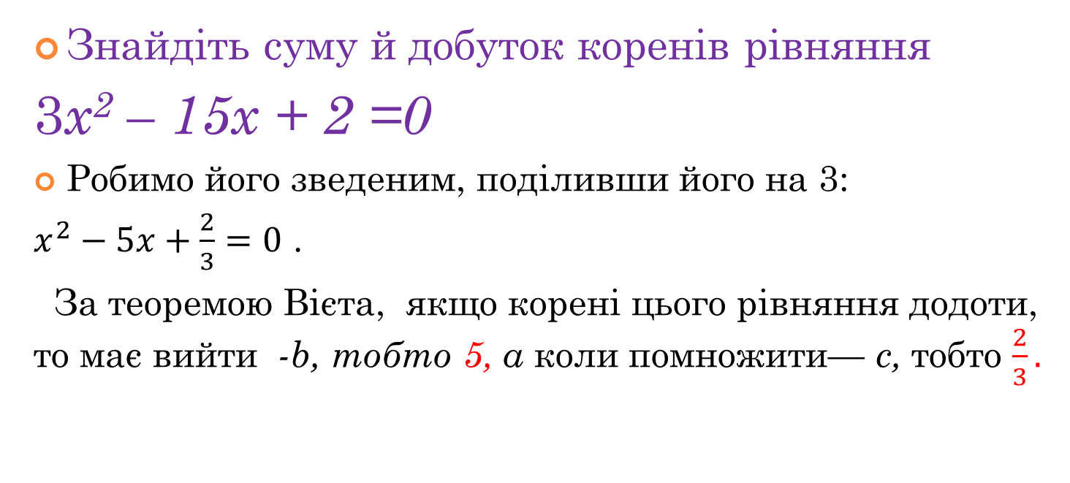
Приклад 1_1
Знайдіть суму йдобутоккореніврівняння
3x²– 15x + 2 =0
Робимойогозведеним, поділившийого на 3:
$x^{2}−5x+\frac{2}{3}=0$ .
За теоремою Вієта, якщо корені цього рівняння додоти, то має вийти -b, тобто 5, а коли помножити—с, тобто $\frac{2}{3}.$

Slide 7


Приклад 2
Знайдіть коефіцієнти b і c рівняння x² + bx + c = 0, якщо його коренями є числа –7 і 4.
Розв’язання:
за теоремою Вієта:
b = – (–7 + 4) = 3,
c = –7 · 4 = – 28.

Slide 8
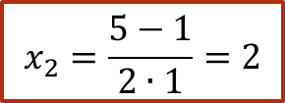
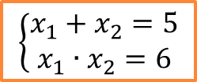
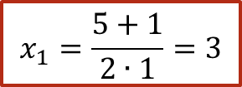
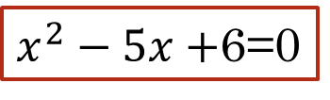
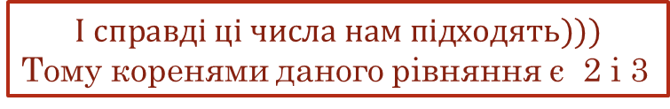
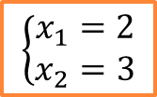
Приклади розв’язування зведених квадратних рівнянь за Т.Вієта
$x^{2}−5x+$6=0
Рівняння є зведеним, тому можемо використати
теорему Вієта:
$$\left\{\begin{aligned}x_{1}+x_{2}=5 \\ x_{1}∙x_{2}=6\end{aligned}\right.$$
Тепер нам потрібно придумати такі 2 числа, щоб при додаванні = 5, а при множенні =6.
$$\left\{\begin{aligned}x_{1}=2 \\ x_{2}=3\end{aligned}\right.$$
$$І справді ці числа нам підходять)))$$
Тому коренями даного рівняння є 2 і 3
А спробуємо розв’язати це рівняння за допомогою дискримінанта:
$$D={(−5)}^{2}−4∙1∙6=25−24=1; \sqrt{D}=1$$
$$x_{1}=\frac{5+1}{2∙1}=3$$
Як бачимо результати розв’язування є однаковими.
Але теорема Вієта потребує менших зусиль при обчисленнях))) Тому вона в даному випадку є доречнішою.
Але нагадую ще раз: т.Вієта застосовується лише до зведених квадратних рівнянь
$$x_{2}=\frac{5−1}{2∙1}=2$$
!

Slide 9
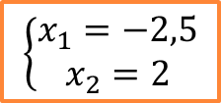
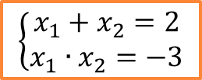
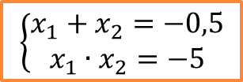
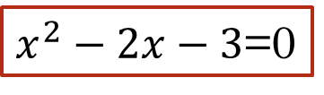
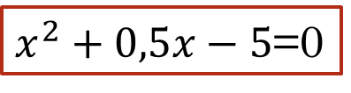

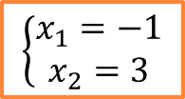

Приклади розв’язування зведених квадратних рівнянь за Т.Вієта
$x^{2}−2x−3$=0
Рівняння є зведеним, тому можемо використати
теорему Вієта:
$$\left\{\begin{aligned}x_{1}+x_{2}=2 \\ x_{1}∙x_{2}=−3\end{aligned}\right.$$
Тепер нам потрібно придумати такі два числа, щоб при додаванні = 2, а при множенні =-3.
$$\left\{\begin{aligned}x_{1}=−1 \\ x_{2}=3\end{aligned}\right.$$
$Коренями$даного рівняння є -1 і 3
$x^{2}+0,5x−5$=0
Рівняння є зведеним, тому можемо використати
теорему Вієта:
$$\left\{\begin{aligned}x_{1}+x_{2}=−0,5 \\ x_{1}∙x_{2}=−5\end{aligned}\right.$$
Тепер нам потрібно придумати такі два числа, щоб при додаванні = -0,5, а при множенні =-5.
$$\left\{\begin{aligned}x_{1}=−2,5 \\ x_{2}=2\end{aligned}\right.$$
$К$оренями даного рівняння є -2,5 і 2

Slide 10
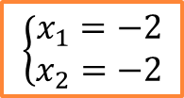
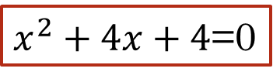
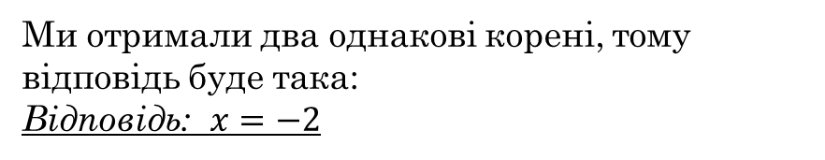
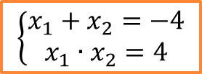
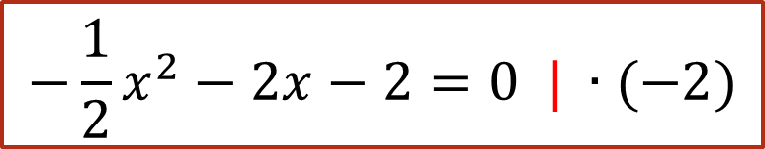
Приклади розв’язування зведених квадратних рівнянь за Т.Вієта
Це рівняння можна розв’язати за дискримінантом, а можна зробити його зведеним, домноживши на -2 і розв’язати за теоремою Вієта
$$−{\frac{1}{2}x}^{2}−2x−2=0 | ∙(−2)$$
$x^{2}+4x+4$=0
Рівняння стало зведеним, тому можемо використати теорему Вієта:
$$\left\{\begin{aligned}x_{1}+x_{2}=−4 \\ x_{1}∙x_{2}=4\end{aligned}\right.$$
Тепер нам потрібно придумати такі два числа, щоб при додаванні = -4, а при множенні =4.
$$\left\{\begin{aligned}x_{1}=−2 \\ x_{2}=−2\end{aligned}\right.$$
Ми отримали два однакові корені, тому відповідь буде така:
Відповідь: $x=−2$

Slide 11




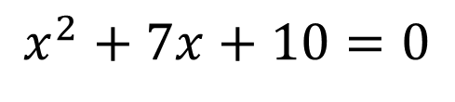



Оформлення в зошиті
$$x^{2}+7x+10=0$$
$${3x}^{2}−15x+18=0 |:3$$
$$x^{2}−5x+6=0$$
$$\left\{\begin{aligned}x_{1}+x_{2}=−7 \\ x_{1}∙x_{2}=10\end{aligned}\right.$$
Відповідь: -5, -2.
$$\left\{\begin{aligned}x_{1}=−5 \\ x_{2}=−2\end{aligned}\right.$$
$$\left\{\begin{aligned}x_{1}+x_{2}=5 \\ x_{1}∙x_{2}=6\end{aligned}\right.$$
Відповідь: 2, 3.
$$\left\{\begin{aligned}x_{1}=2 \\ x_{2}=3\end{aligned}\right.$$
Інколи Вам не буде вдаватися за теоремою Вієта розв’язати зведене квадратне рівняння. Причиною цього можуть бути дробові числа або взагалі відсутність розв’язку рівняння. Коли у Вас виникне така ситуація, то варто перевірити дискримінант цього рівняння, або ж навіть розв’язати за дискримінантом його.

Slide 12
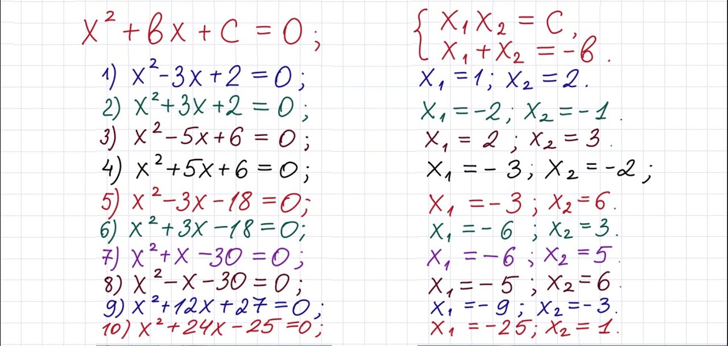
Отже, зведені квадратні рівняння можна розв’язувати методом підбору чисел за правилом теореми Вієта

Slide 13


Приклад 4
Складіть квадратне рівняння з цілими коефіцієнтами , корені якогодорівнюють4 і $−\frac{5}{7}.$
Розв’язання.
1)Нехайx₁= 4 і x₂=$−\frac{5}{7}$
Тоді$−b=$x₁ + x₂ = $4+\left(−\frac{5}{7}\right)=\frac{23}{7}$
$c=x_{1}∙x_{2}=4∙\left(−\frac{5}{7}\right)=\frac{20}{7}$
Отже, данерывняння мало биматитакийвигляд: $x^{2}−\frac{23}{7}x+\frac{20}{7}=0$
Помноживши обидвічастиницьогорівняння на 7, отримуємоквадратнерівняння з цілимикоефіцієнтами:
7x² – 23x – 20 = 0.

